Slide 1

KINYOMTATHATÓ BIBLIA-IDÉZET KÁRTYÁK

Slide 2
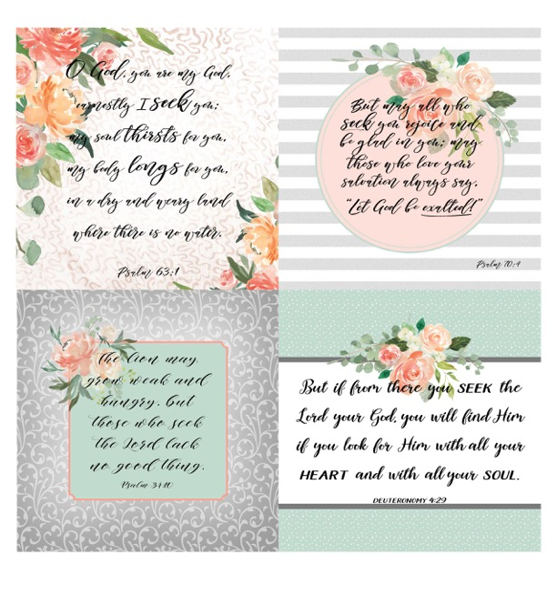
LETÖLTHETŐK AZ ALÁBBI LINKRŐL:
https://www.etsy.com/uk/listing/596169723/printable-scripture-cards-fearless-bible?ga_order=most_relevant&ga_search_type=all&ga_view_type=gallery&ga_search_query=fearless%20card%20bible%20verses&ref=sr_gallery-1-5&organic_search_click=1

